Slide 1
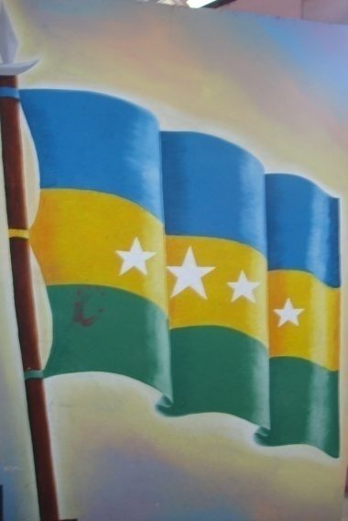

GOBIERNO AUTÓNOMO DESCENTRALIZADO PARROQUIAL RURAL DE EL CARMELO
INFORME DE RENDICIÓN DE CUENTAS
Yesenia Ponce
SECRETARIA TESORERA DEL GOBIERNO PARROQUIAL EL CARMELO AÑO 2025

Slide 2
MISIÓN
EL GADPR-EL CARMELO ESTABLECIDO COMO GOBIERNO LOCAL AUTÓNOMO DESENTRALIZADO Y ALTERNATIVO PROMUEVE EL DESARROLLO HUMANO Y GARANTIZA EL USO SUSTENTABLE DE SUS RECURSOS NATURALES; FORTALECIENDO LA IDENTIDAD, LA ORGANIZACIÓN Y LA PARTICIPACIÓN COMUNITARIA, MEDIANTE LA COORDINACIÓN, GESTIÓN Y NEGOCIACIÓN CON INSTITUCIONES PÚBLICAS Y PRIVADAS NACIONALES E INTERNACIONALES PARA LA EJECUCIÓN DE LOS DIFERENTES PROGRAMAS Y PROYECTOS.

Slide 3
Según la Constitución de la República del Ecuador en el Art. 297. Las instituciones y entidades que reciban o transfieran bienes o recursos públicos se someterán a las normas que las regulan y a los principios y procedimientos de transparencia, rendición de cuentas y control publico.
Dentro del Art. 70 del Código Orgánico de Organización Territorial, Autonomía y Descentralización. En lo que corresponde a las atribuciones del presidente o presidenta de la Junta Parroquial Rural en el literal(v). Indica dar un informe de rendición de cuentas y control social, acerca de la gestión administrativa.

Slide 4
COMISIONES DEL GAD EL CARMELO
. Ing. Andrea Ortega Presidenta Del GAD EL CARMELO
COMISION OBRAS PÚBLICAS Y VIALIDAD CORRESPONDE AL LA ING. MERCY ROSERO
COMISION , DE DEPORTE E INCLUSION SOCIAL EDUCACION CULTURA Y TURISMO SRA. ROSA QUIROZ
COMISION DE ,SEGURIDAD Y MEDIO AMBIENTE CORRESPONDE AL VOCAL Sr. NELSON TACAN
COMISION SALUD, PRODUCCION Y DESARROLLO MICROEMPRESARIAL SR. DAVID CUARAN

Slide 5
La conformación de los Concejos de Planificación de los GAD está basado en el Art. 28 del Código Orgánico de Planificación y Finanzas Públicas.
MIEMBROS DEL CONSEJO DE PLANIFICACIÓN Y PARTICIPACION CIUDADANA
Ing. Andrea Ortega Presidenta del GADRP de El Carmelo
Sr. David Cuarán Vocal Representante de los Vocales del GADRP de El Carmelo
PRINCIPALES
PRESIDENTE Sr. Marcelo Cuadros
Vicepresidenta Sra. Eugenia Córdova
Secretaria Sra. Mónica Casanova
Primer vocal Geovana Irua

Slide 6
Informe de Rendición de Cuentas financiero administrativo Gasto corriente y de inversión
Año 2025

Slide 7
INGRESOS ANUAL:
Gobierno Central 186,025 | 30% corriente 79,900
EGRESOS:
Inversión Obras, Convenios | 70% de inversión 106,125

Slide 8
 | INGRESOS AÑO 2025
INGRESOS POR TRACTOR | 9317,40
ARRIENDOS DE LOCALES | 1191,90
TRASFERENCIAS CORRIENTES | 73241,63
INGRESOS POR CANCHAS SINTETICA | 2686,48
DEL GOBIERNO CENTRAL MIES CENTRO INFANTIL PROYECTO ADULTO MAYOR | 83105,53
APORTES DE CAPITAL PARA INVERSION | 102919,47
SALDO EN CAJA BANCOS 2024 | 91605,64
SALDO MIES 2024 | 32042,21
CUENTAS POR COBRAR AÑO 2024 APORTES DEL MINISTERIO FINANZAS | 16351,36
TOTAL INGRESOS | 309542.15
TOTAL DISPONIBLE
SALDO DISPONIBLE PARA EL AÑO 2026 | 124,669.0
MIES ADULTO MAYOR Y CDI | 45.391,16

Slide 9
Gastos Administrativos:
Sueldos: Mensual
Presidenta 1175
Vocales 470
Secretaria Tesorera 733

Slide 10
Gastos Administrativos:
Remuneraciones anual
. Remuneraciones 45,224,33
. Decimo Tercer sueldo 3.774,17
. Decimo Tercer sueldo 2,820,00
. Aporte Patronal IESS 5.268,85
. Fondos de Reserva 3,506,18
. Compensación por vaca- 470.00
ciones no gozadas sr. Adrian
Ponce
Total remuneraciones 61,063,53
anual

Slide 11
Servicios básicos
Servicio Agua: 198,00 dólares
Servicio Energía Eléctrica: 2,556,33 dólares
Servicio Telefónico e internet: 425,89 dólares
Materiales de oficina: 817,43 dólares
Arrendamiento de pagina web y
actualización del sistema contable 250,00 dólares
Mantenimiento de equipos informatic 210,00 dólares
Materiales de aseo 373,25 dolares
Gastos financieros 108,88 dolares
TOTAL 4939,78
Transferencias y donaciones
corrientes:
Conagopare Carchi 2% y Conagopare 5790,56
Nacional 1 %
Contraloria General del Estado 974,64
TOTAL TRASFERENCIA CORRIENTES 6705,20

Slide 12
PROYECTO DE INVERSIÓN
Adecuación de las oficinas del GAD PARROQUIAL 6.488,62
Mantenimiento de los baños comunidad de Cartagena 4.650,02
Proyecto fiestas de la parroquia aniversario 2.500,00
Proyecto carnavales de la parroquia 6,000,00
Proyecto gastos tractor agrícola 11.179,05
Proyecto adquisición de material de ferretería para arreglo de esp pub 3.721,55
Adquisición de mobiliaria para el salón del GAD 740,40
Adquisición de plántulas para el proyecto productivo 381,90
Compra de implementos deportivos para la escuelita de futbol 1.338,80
Adquisición de trajes culturales para la escuelita de danza 5.880,00
Proyecto escuelita de fútbol pago técnico 5.640,00
Proyecto escuelita de danza pago técnico 5.640,00
Contraparte para el complejo deportivo con el GAD MUNICIPAL 50.000,00
PRESUPUESTO DEJADO PARA EL AÑO 2026 COMO ARRASTRE
Adecuación del Centro Infantil Semillitas del Futuro 1769,05
TOTAL PRESUPUESTO 105,929,39
3

Slide 13
PROYECTO TRACTOR AGRICOLA SUELDO
Sueldo operador 6.372
decimo tercer sueldo 531
décimo cuarto sueldo 460
fondos de reserva 531
aporte patronal 744
total sueldo Sr. Operador 8.638.00

Slide 14
GASTOS DE MOTONIVELADORA
Adquisición de llantas 5,690,92
Compra de repuestos y mano
De obra 1,116,58
TOTAL GASTOS MOTONIVELADOR 6,807,50

Slide 15
COMPRA DE REPUESTOS TRACTOR AGRICOLA
. COMPRA DE LUBRICANTES 546,00
COMPRA DE FILTROS 511,00
. SEGURO DEL TRACTOR 418.40
COMPRA DE DIESEL 2.252,92
DA DE DIESEL 540,
TOTAL GASTOS 4.268,32

Slide 16
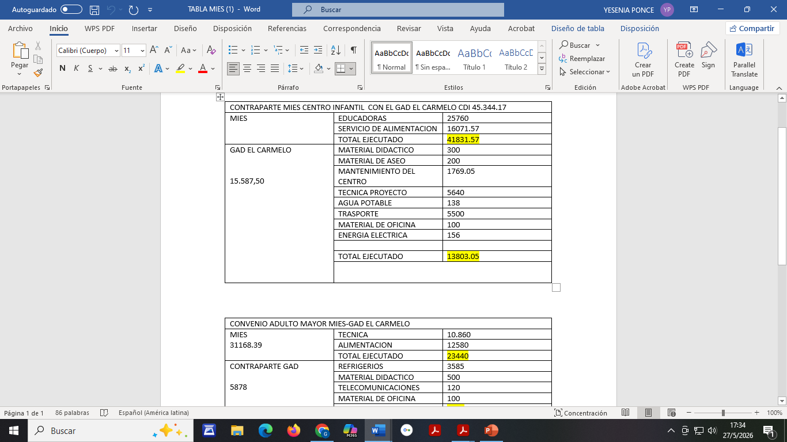

Slide 17
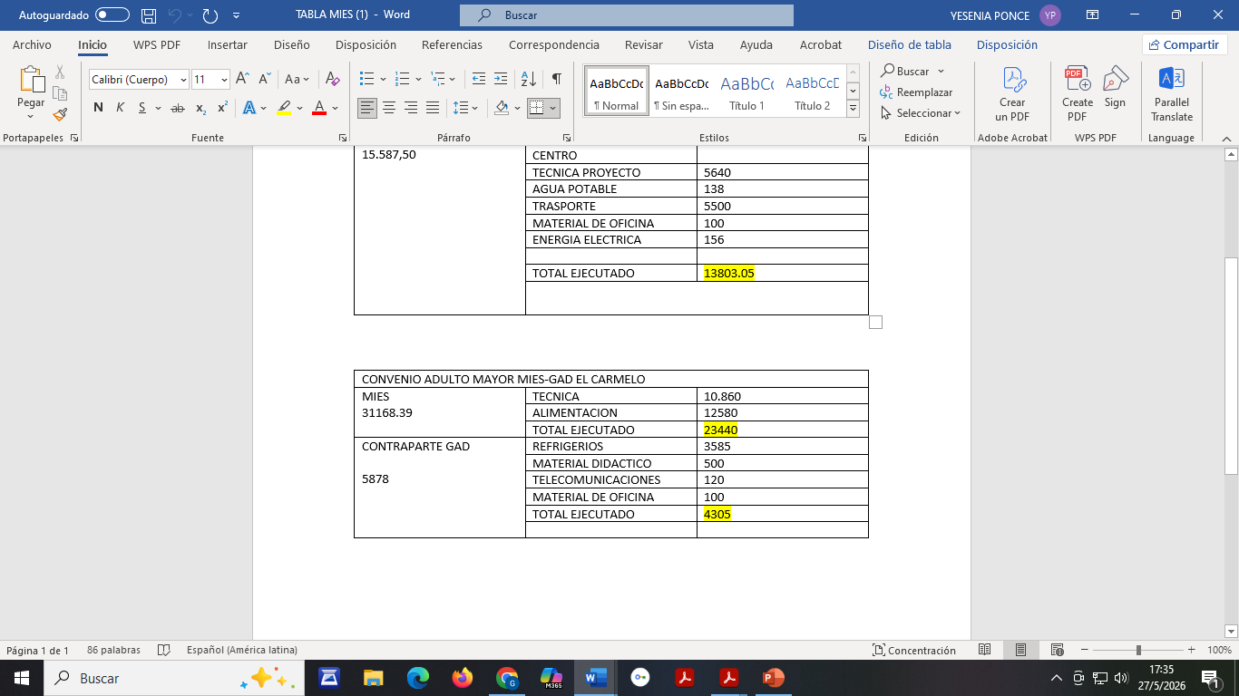

Slide 18

Gobierno Autónomo Descentralizado Parroquial
El CARMELO

Slide 19

GRACIAS

